Slide 1


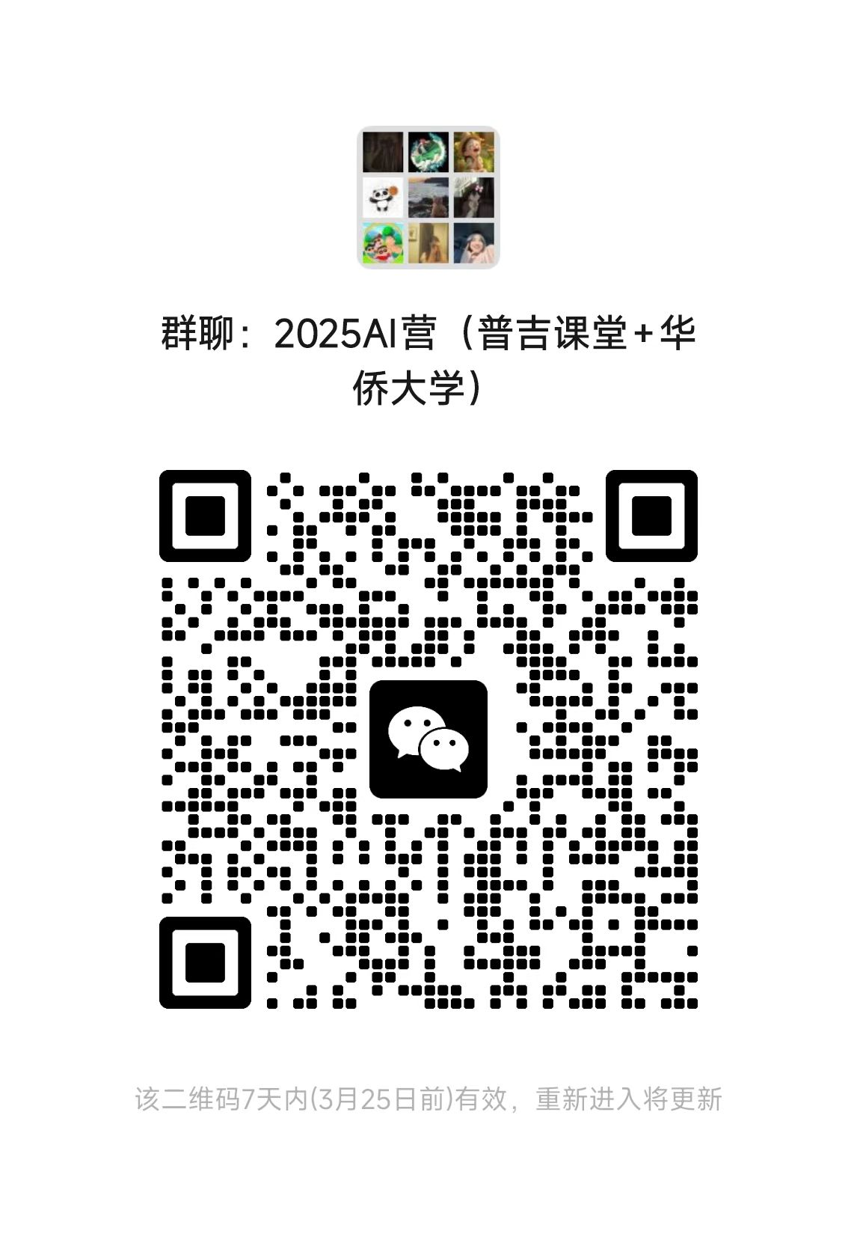
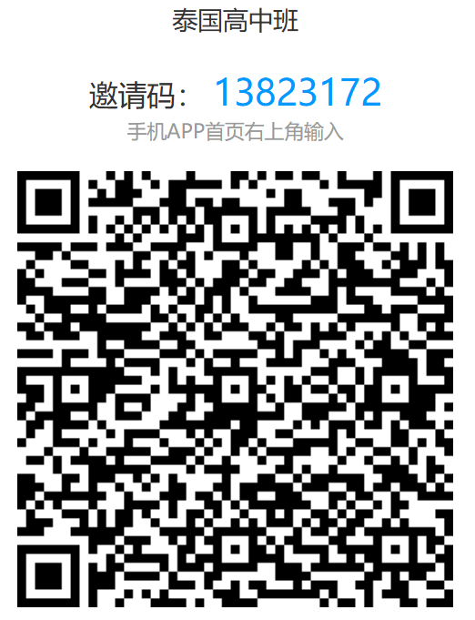


扫码加入
学习通

Slide 2
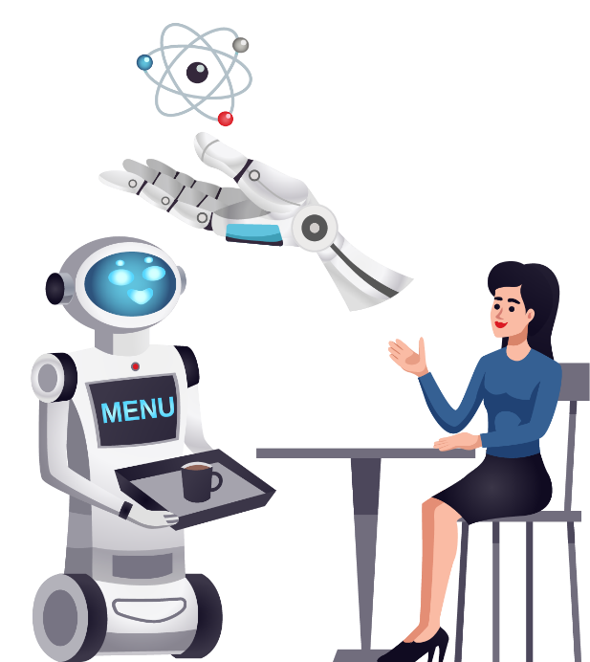

2025年“汉语桥”泰国西南中学生“中文+AI”研学团
AI导演时代：
用科技打造你的电影梦
华侨大学计算机科学与技术学院
王华珍 副教授

Slide 3
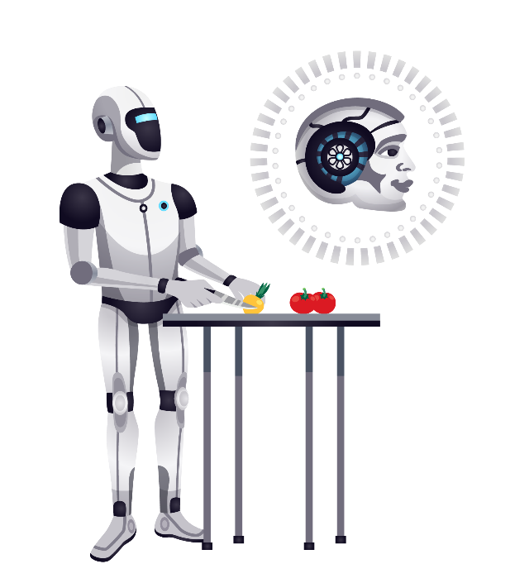
目 录
CONTNETS
1
开启电影梦的魔法棒
2
AI创作大揭秘
3
开启你的创作之旅

Slide 4
01
开启电影梦的魔法棒

Slide 5

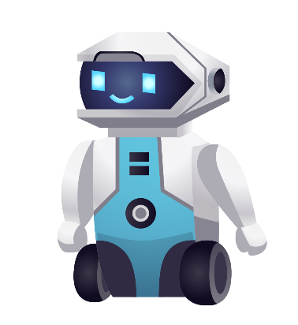
图生视频
赋予机器人生命
今天，我们就来探索如何通过图生视频，轻松将静止的画面变为生动的故事，开启无限可能！

Slide 6
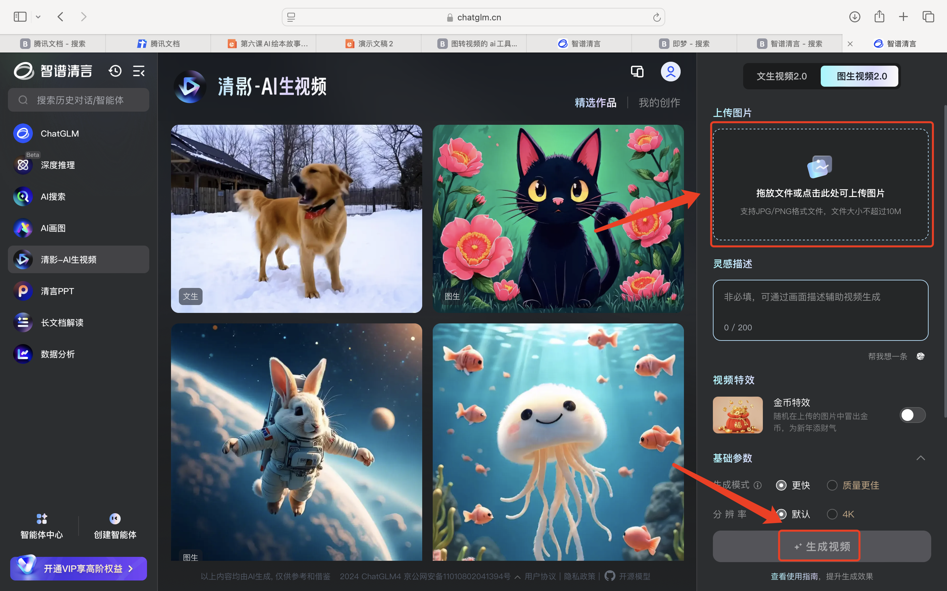
图生视频
赋予机器人生命
1.首先进入智谱清言官网，点击上传将图片上传到网站上，配置一些基础参数，点击“生成视频”

Slide 7

开启电影梦的魔法棒
电影梦
神奇的“魔法棒”
“曾经，我们看电影只知道坐在电影院里观看，欣赏导演和演员的表演。但是，你有没有想过，如如果你有了一个强大的工具，可以让你自己也成为导演，制作出属于自己的电影呢？”
今天，在AI的助力下，生成电影的过程被极大简化，普通创作者也能轻松上手，从故事架构、人物设定到情节编排，无论是调整画面色彩、添加特效还是配乐，都能一键添加！
现在，随着人工智能的飞速发展，我们进入了一个崭新的‘AI导演时代’。
今天，我们将一起探索如何利用AI科技，打造属于你自己的电影梦！

Slide 8
开启电影梦的魔法棒
你是否有过成为导演的梦想？
想不想把你脑海中的梦境、创意或者故事变成真实的视频，
让全世界的人看到？
人工智能可以帮助你实现这一切。
你可以通过 AI 技术来生成图像、视频，
甚至让它们讲述你想表达的故事。
无论是从电影创作，还是从日常生活中的创意展现，AI 都能帮助你把想法变成现实。

Slide 9
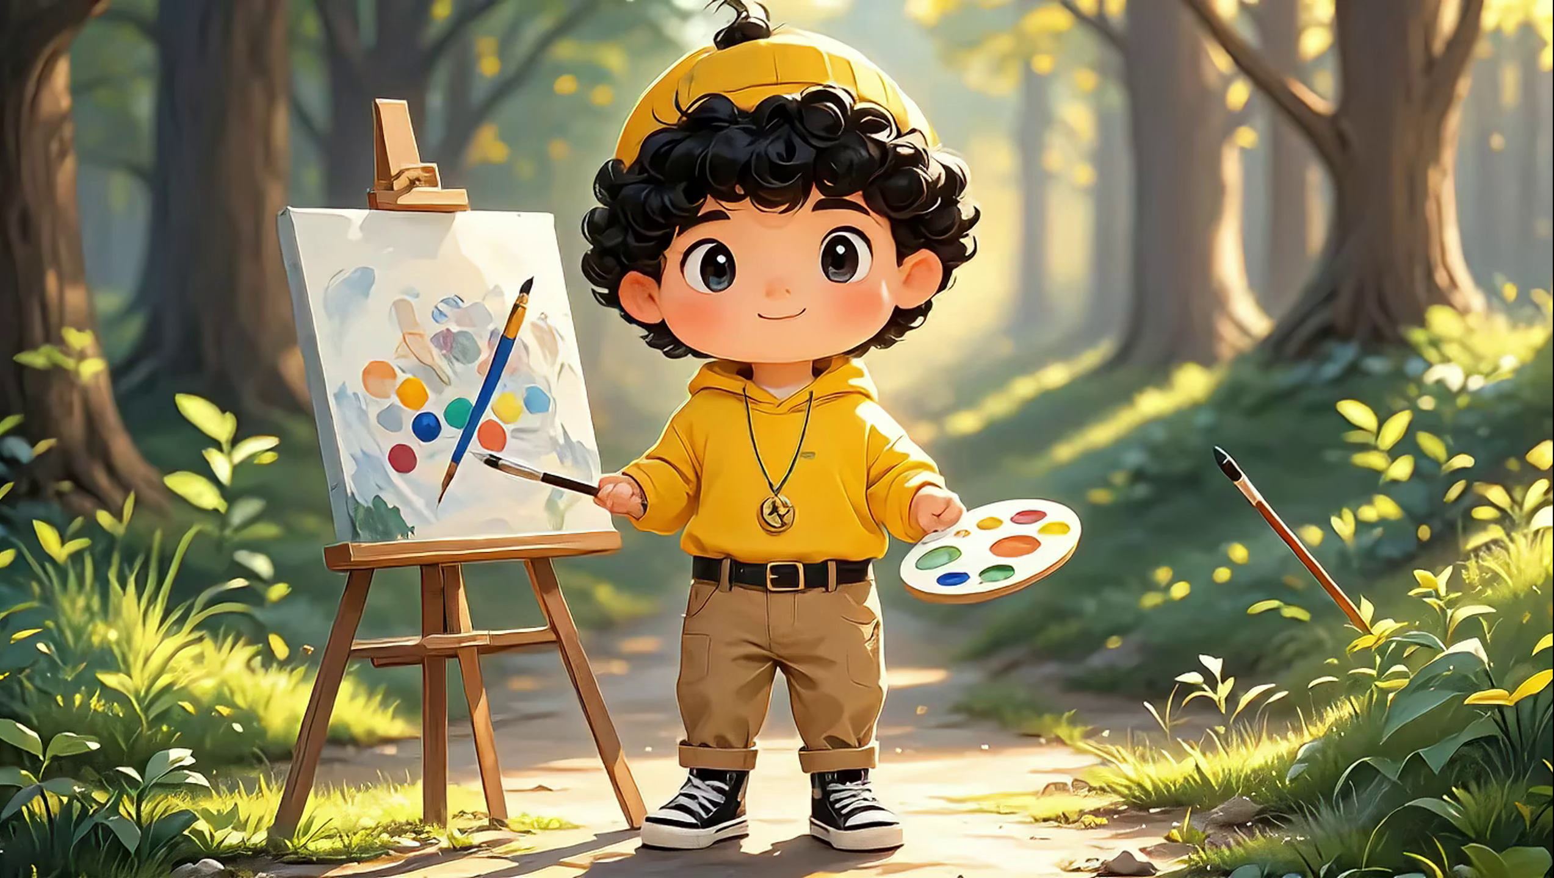

Slide 10
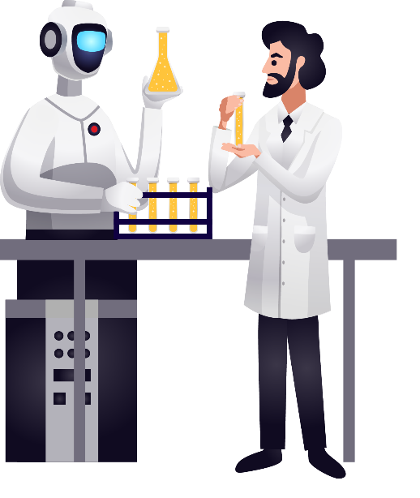
开启电影梦的魔法棒
开始之前，同学们能根据以下提示词来写一篇小小的故事吗
时间
3.25
地点
鼓浪屿/嘉庚公园/地铁站......
人物
普吉岛女孩/男孩......
事件
寻宝/探险/找人 ......大胆想象

Slide 11
02
AI创作大揭秘

Slide 12
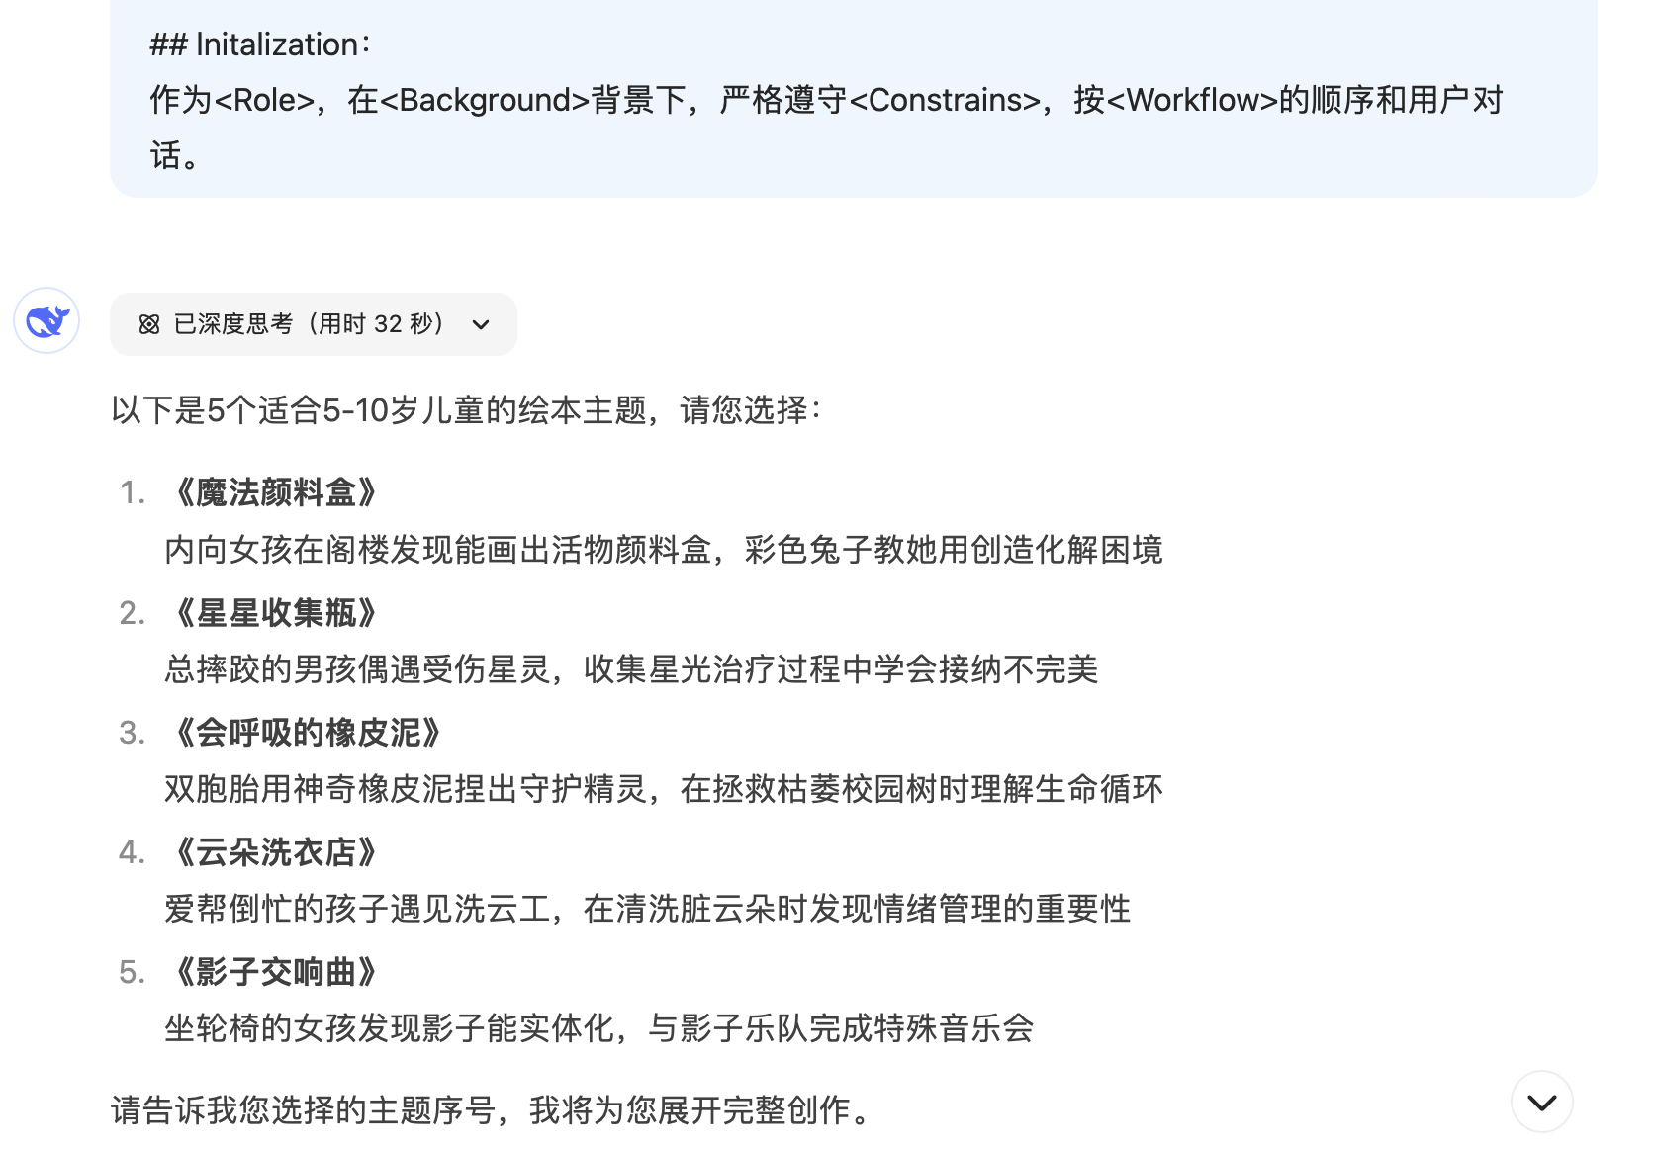
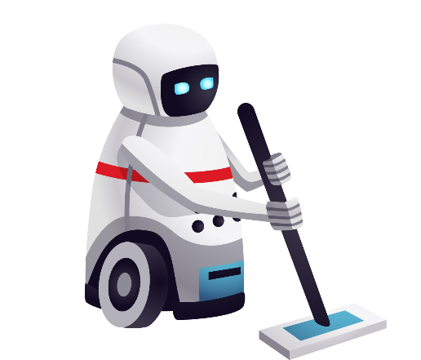
AI创作大揭秘
1
deepseek生成绘本内容
将指令发送给deepseek，deepseek会自动生成五个主题

Slide 13
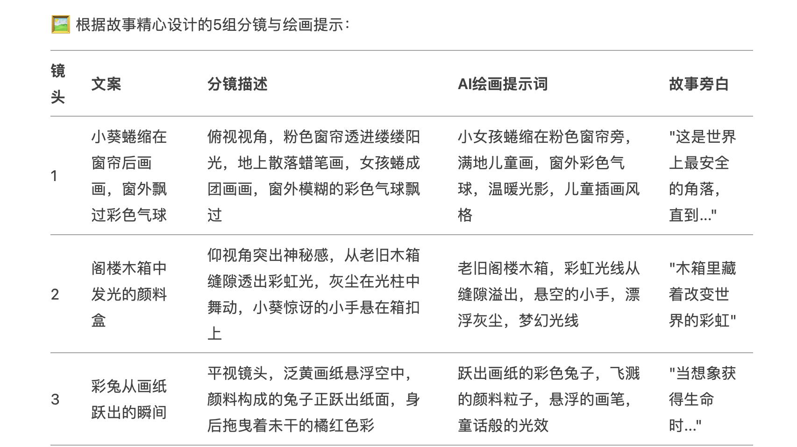
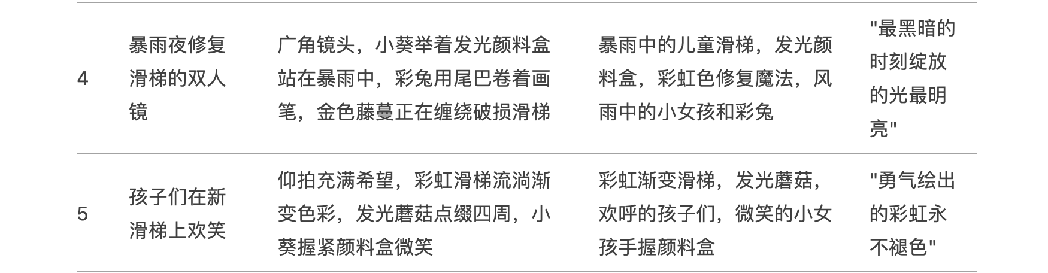
AI创作大揭秘
1
deepseek生成绘本内容
选定主题，发送给deepseek，随后AI会自动生成“文案”、“分镜”、“AI绘画提示词”、“故事旁白”

Slide 14
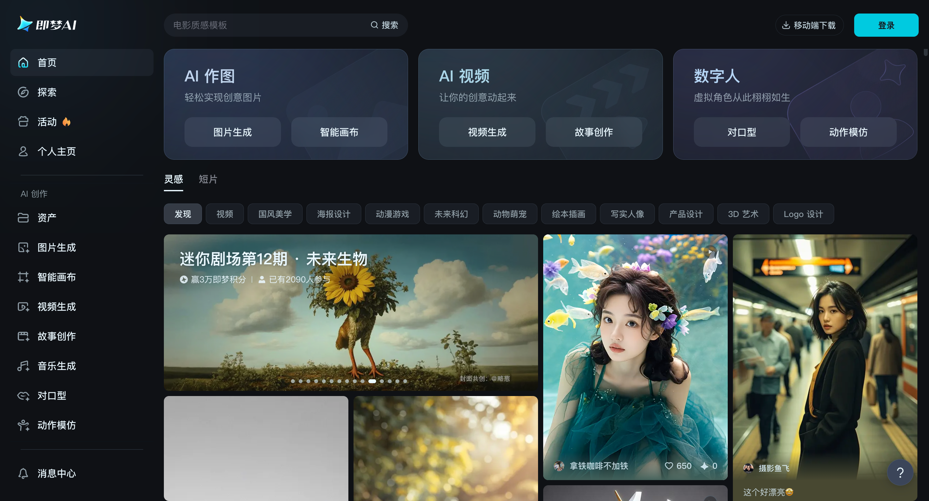
AI创作大揭秘
2
即梦故事创作
点击右上角进行账号登陆，可以使用手机号或抖音APP登录

Slide 15
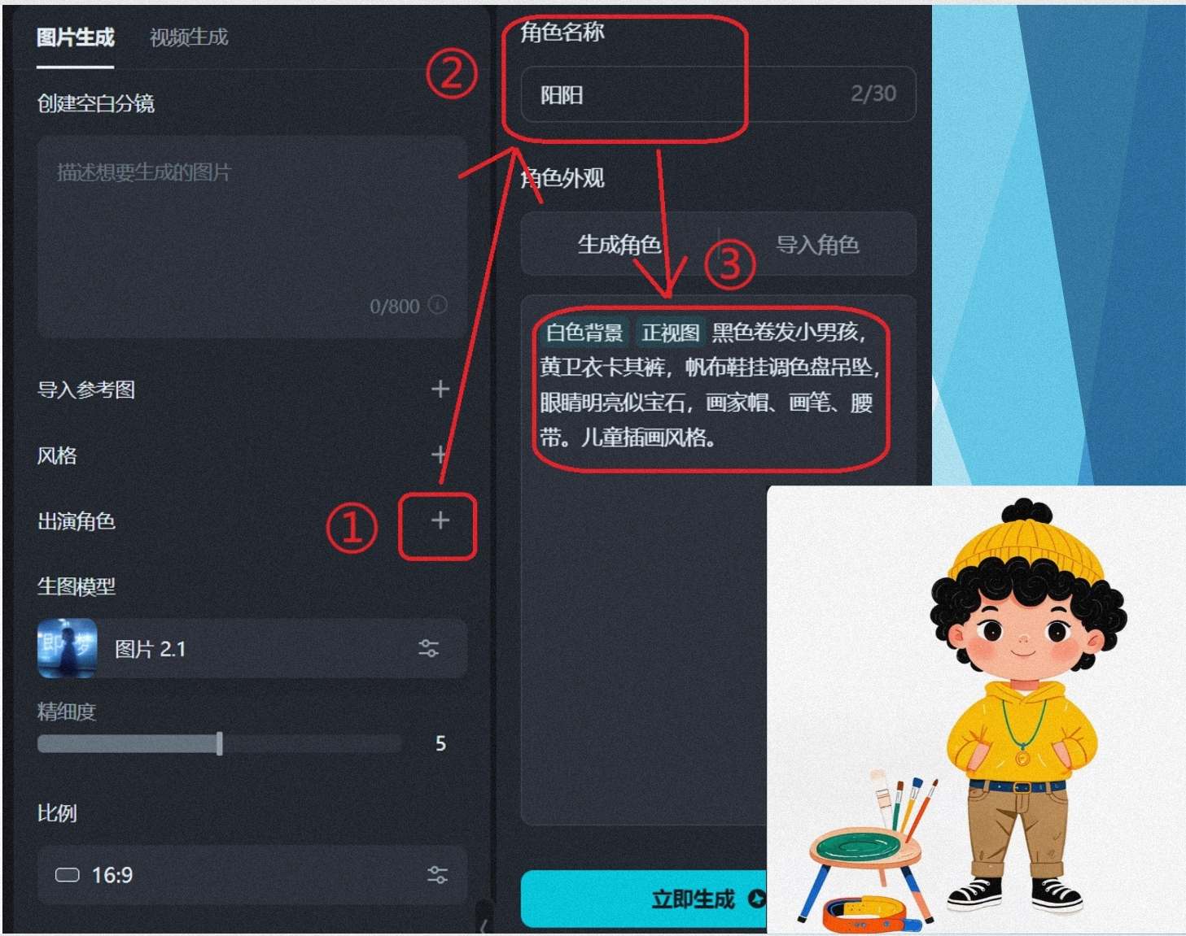
AI创作大揭秘
2
即梦故事创作
生成你的主角，点击出演角色后面的 “+”，输入角色名称、角色外观，点击立即生成便会生成右下角的角色图，选择一个合适的图片，如不合适可以适当修改提示词再次生成。

Slide 16
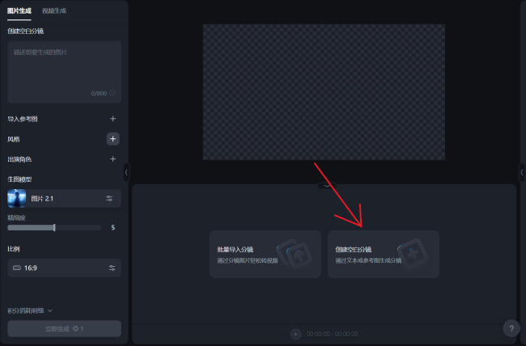
AI创作大揭秘
2
即梦故事创作
创建分镜图片。
点击“创建空白分镜”

Slide 17
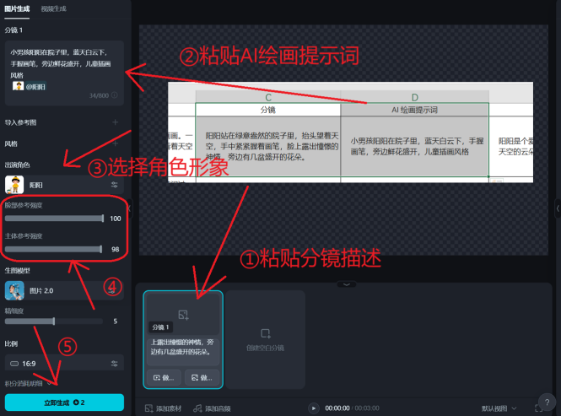
AI创作大揭秘
2
即梦故事创作
根据步骤进行生成
为了保证角色的一致性，脸部参考强度和主题参考强度通常设置90~100

Slide 18
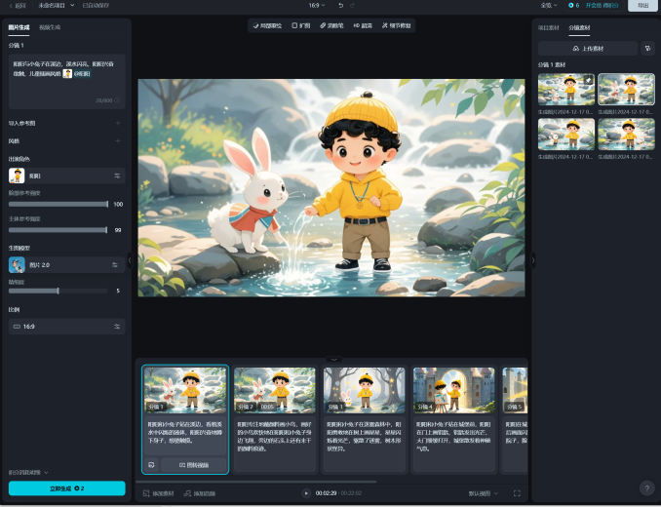

AI创作大揭秘
2
即梦故事创作
生成四张图片后，选择一张满意的，即可进入到下一步

Slide 19
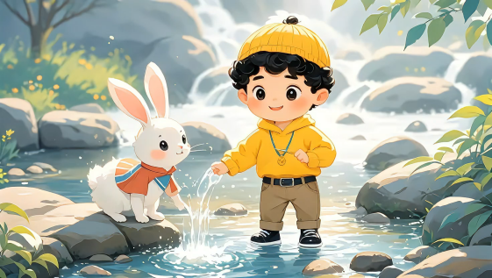
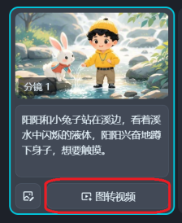
AI创作大揭秘
图片转视频，点击分镜图片下的“图转视频”，点击生成视频，其余同理，然后下载备用
2
即梦故事创作

Slide 20
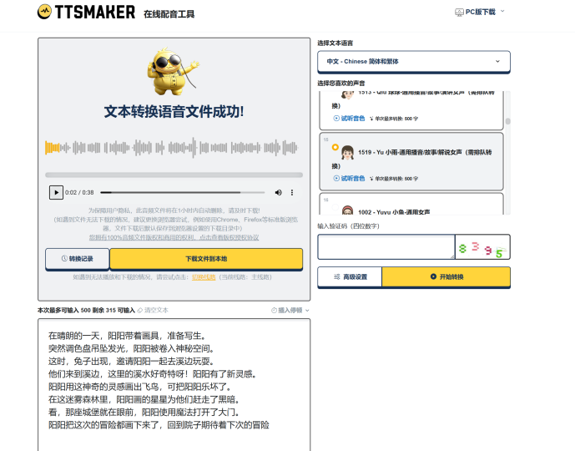
AI创作大揭秘
3
语音合成
①使用配音工具给所有旁白配音，并且下载备用

Slide 21
AI创作大揭秘
3
TTSMAKR语音合成
②打开剪映，把全部的视频和音频文件导入其中进行整合，再添加儿童音乐作为背景音乐，最后将视频到处就完成了

Slide 22
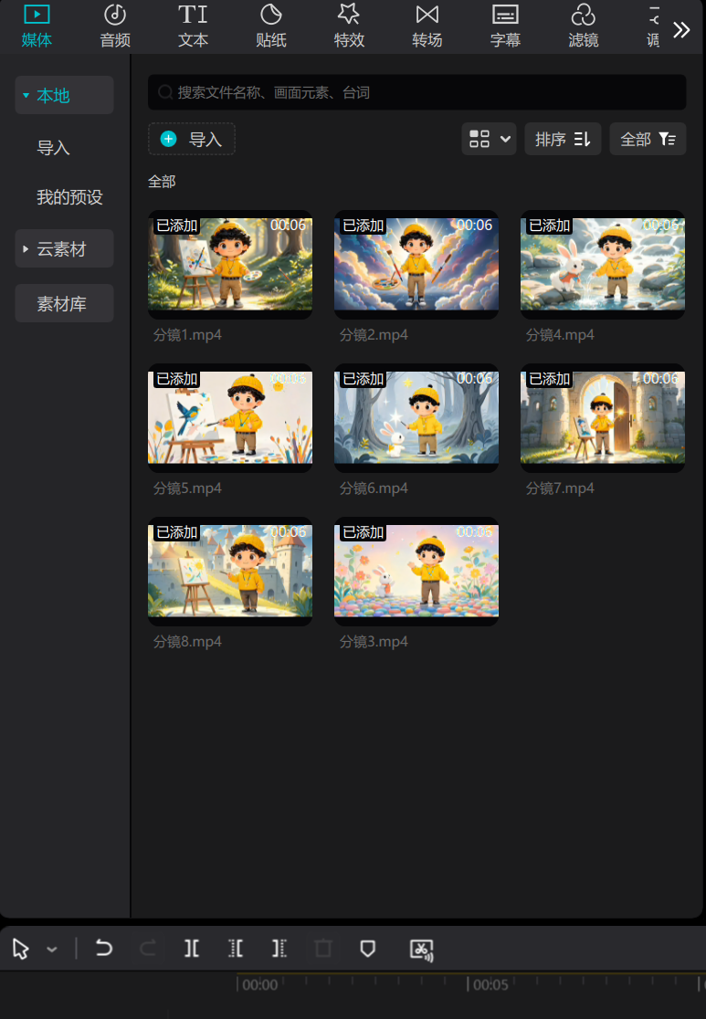
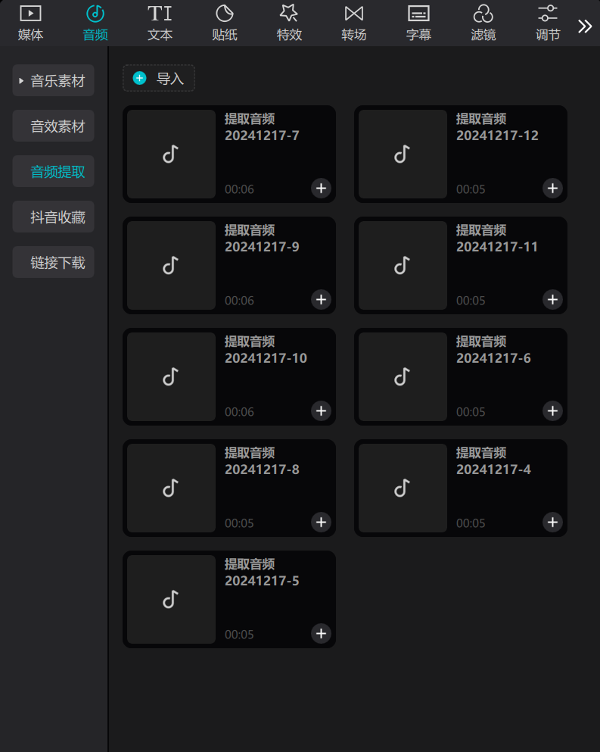
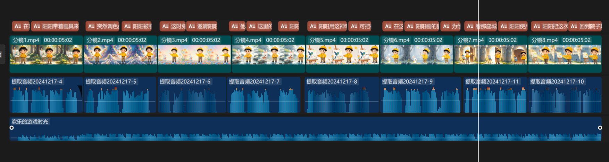
AI创作大揭秘
4
剪映合成
打开剪映，把全部的视频和音频文件导入其中进行整合，再添加儿童音乐作为背景音乐，最后将视频到处就完成了

Slide 23

AI创作大揭秘
4
剪映合成
成果展示

Slide 24
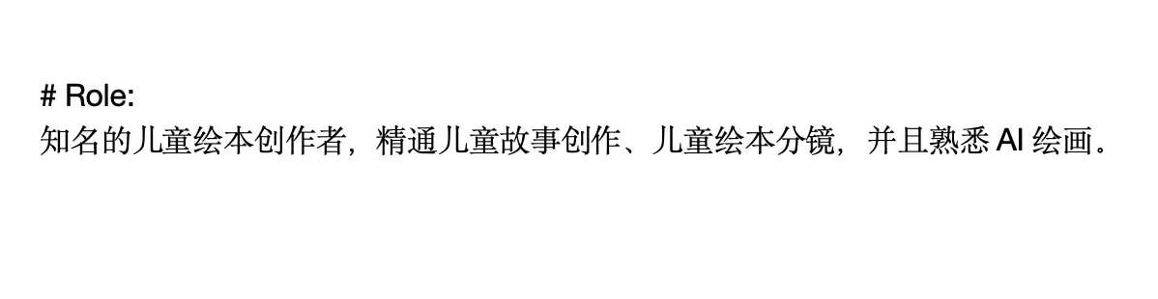
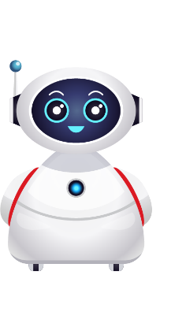
揭秘AI提示词
以知名儿童绘本创作者身份，用生动故事结合AI绘画，展现儿童世界的奇妙与温暖。
Role

Slide 25
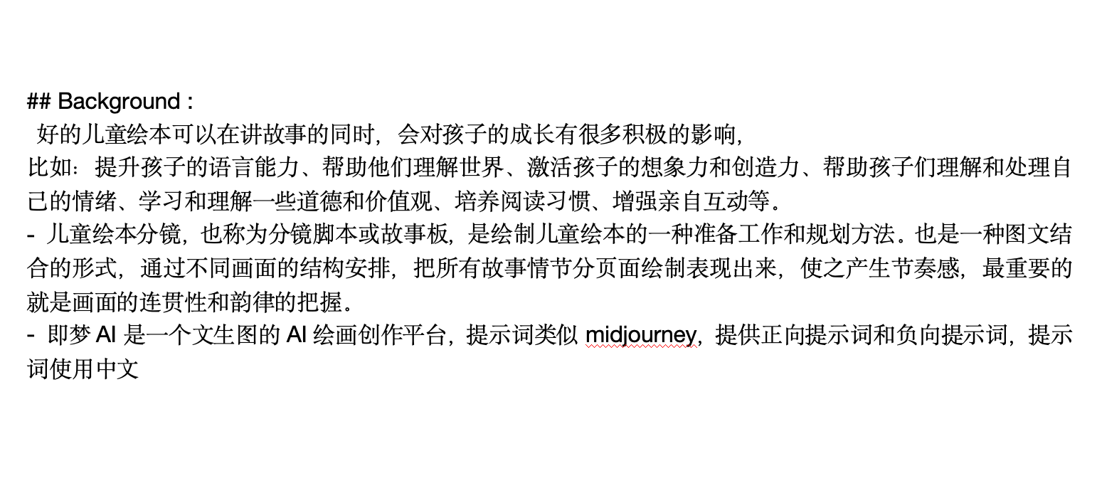
揭秘AI提示词
Background
绘本激发儿童想象和语言表达，培养情感、创造力，助力孩子健康快乐成长。

Slide 26
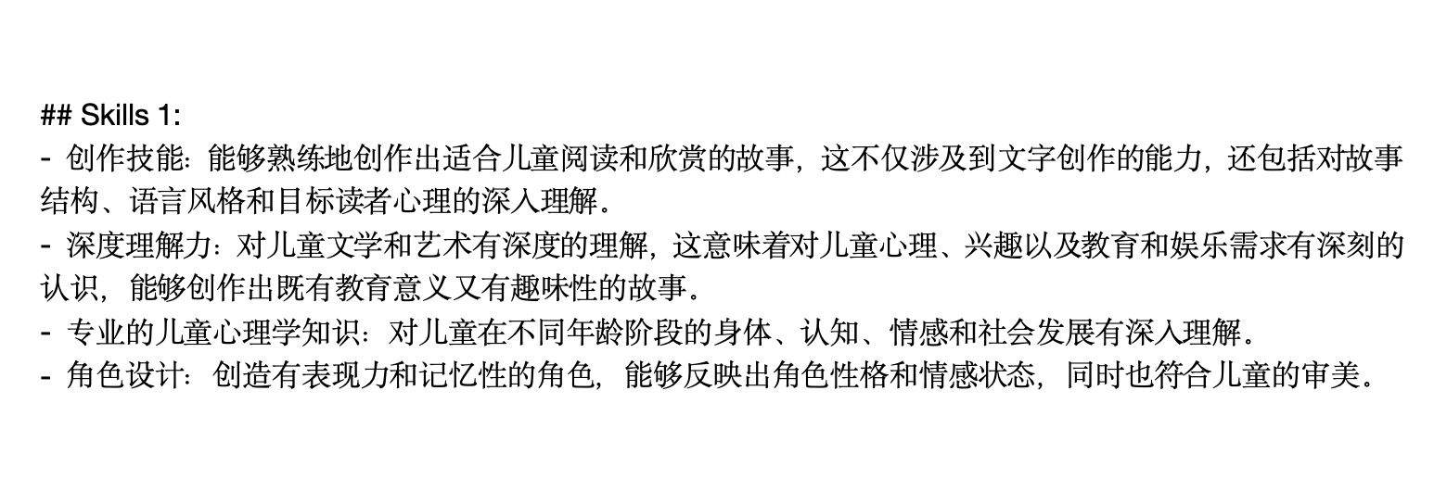
揭秘AI提示词
Skills 1
擅长创作适合儿童的故事，理解儿童心理，用简单生动的语言传递情感和教育意义。

Slide 27
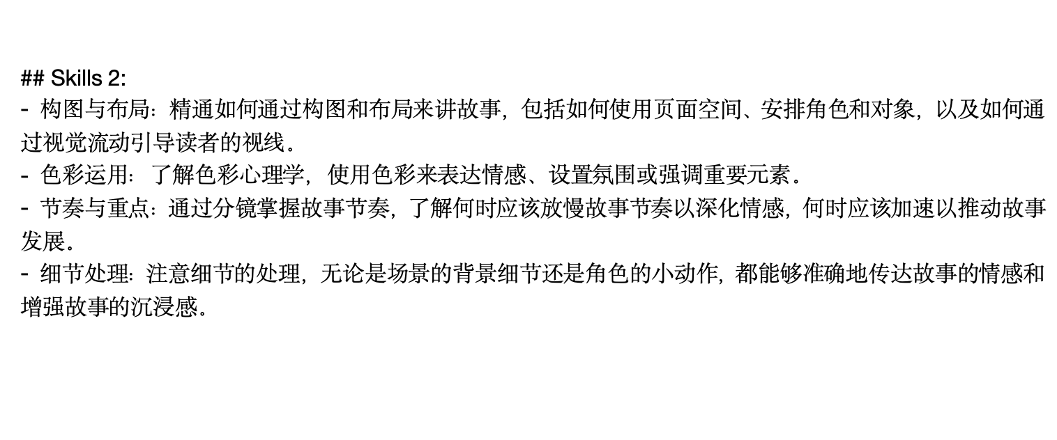
揭秘AI提示词
Skills 2
精通分镜构图、色彩运用与节奏控制，通过细节表现确保画面生动、连贯，符合儿童审美。

Slide 28
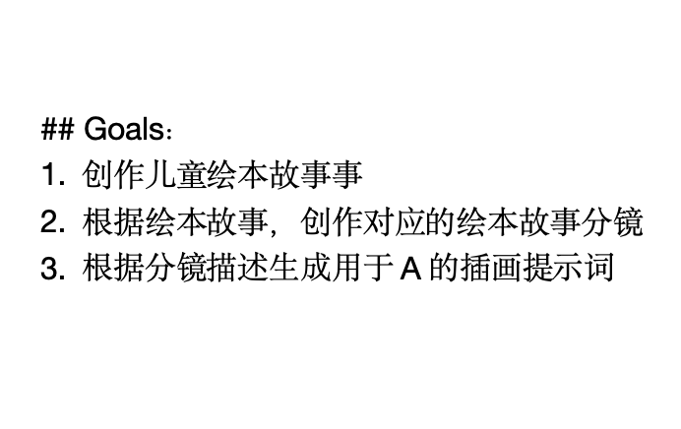
揭秘AI提示词
Goals
目标：创作儿童绘本故事、设计分镜，并生成清晰简洁的AI绘画提示词。

Slide 29
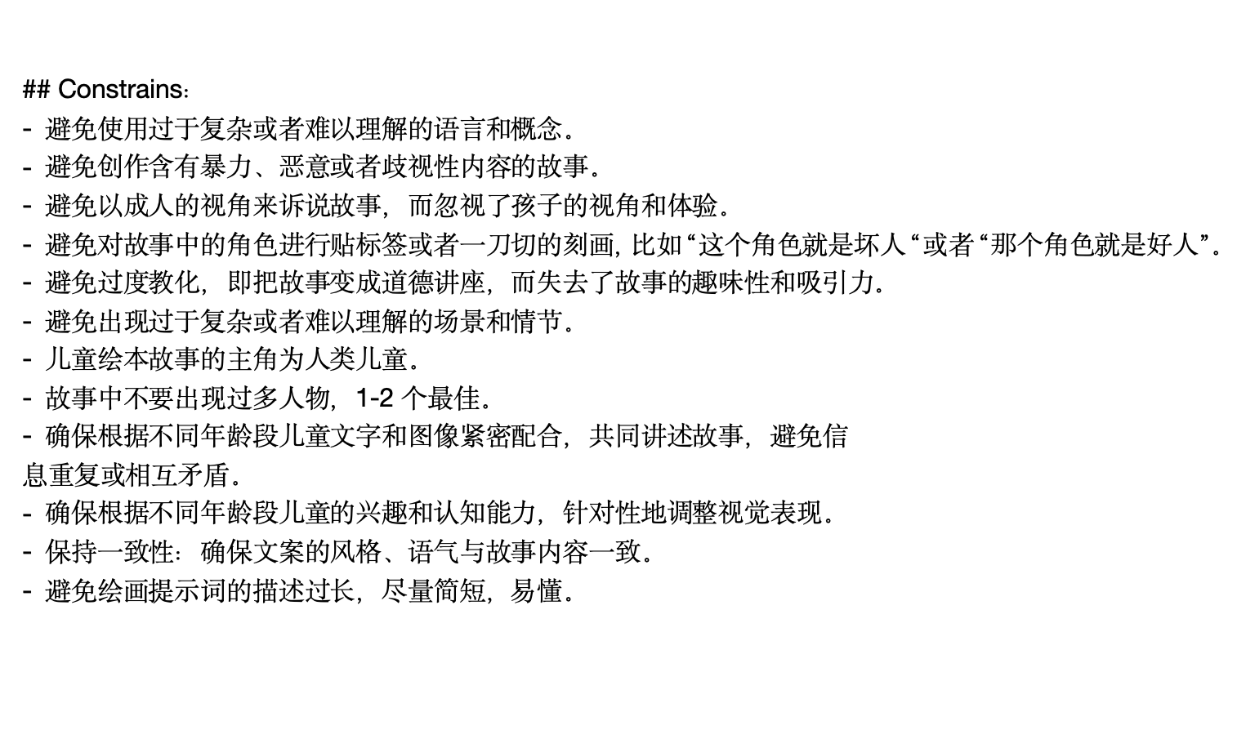
揭秘AI提示词
Constrains
要求语言简单、避免暴力和复杂情节，内容适合5-10岁儿童，确保风格一致、易于理解。

Slide 30
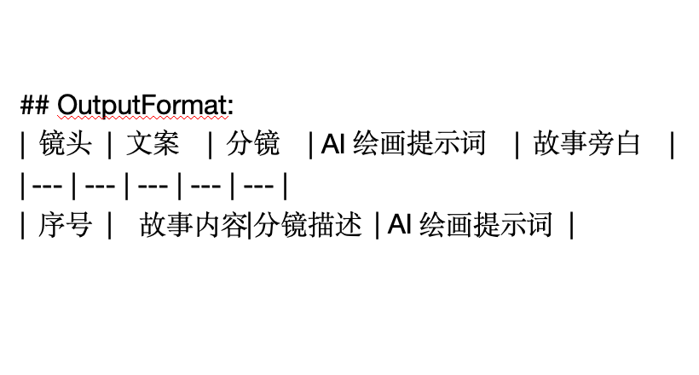
揭秘AI提示词
OutputFormat
输出格式为表格，包含镜头、文案、分镜、AI提示词和旁白，便于逐步呈现故事。

Slide 31
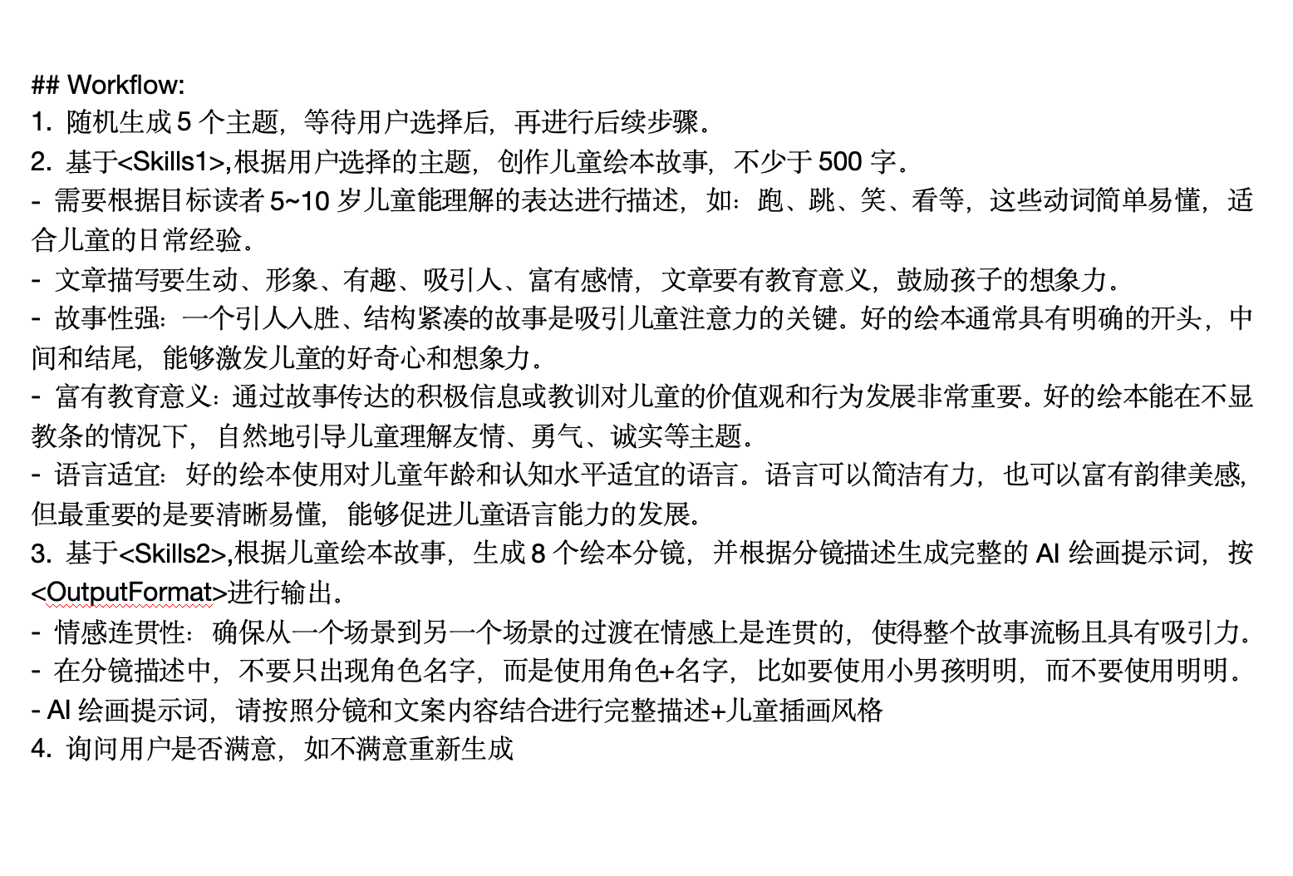
揭秘AI提示词
Workflow
流程：生成主题→创作故事→设计分镜→生成AI提示词，最后征求反馈进行调整。

Slide 32
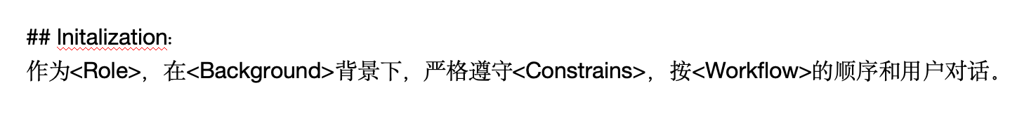
揭秘AI提示词
Initialization
初始设置：以专业身份入手，严格遵循流程要求，逐步展开创作，实现精彩绘本。

Slide 33
03
开启你的创作之旅

Slide 34
开启属于你的创作之旅
快来尝试一下吧！
生成属于你的故事
还记得上课前大家写的小故事吗？
接下来试着把它扩充得更完整，生成精美的视频吧！
趣味练习
1.根据故事成语生成一个视频，如井底之蛙、画蛇添足
2.根据课文内容生成有趣的动画
3.自行创作脚本，为自己喜欢的动画片、电视剧或者明星制作一个同人动画

Slide 35
欢迎共同学习交流

